Slide 1
Информационно-библиотечная система
ШГПУ –
помощник первокурсника в режиме 24/7
si-sv.com

Slide 2
В библиотеке вы можете…
Пользоваться различными видами печатных и электронные документов: книги, периодические издания, аудио, видеоматериалы, CD;
Пользоваться системой каталогов и карточек библиотеки;
Получать консультационную помощь по вопросам регистрации и использования электронной библиотечной системой (ЭБС);
Посещать мероприятия, проводимые библиотекой;
Заказывать тематические списки литературы для курсовых и выпускных квалификационных работ;
И множество других услуг

Slide 3
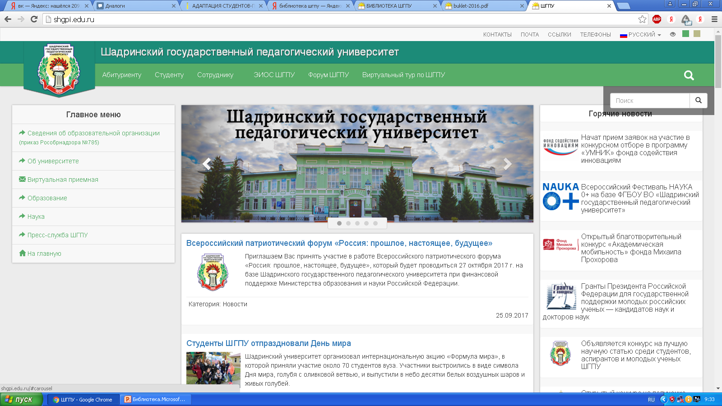
Сайт: shgpi.edu.ru

Slide 4
На сайте постоянно обновляется актуальная информация
Новости университета, факультетов и других подразделений вуза
Расписание на неделю
Анонсы ближайших событий
Документы

Slide 5
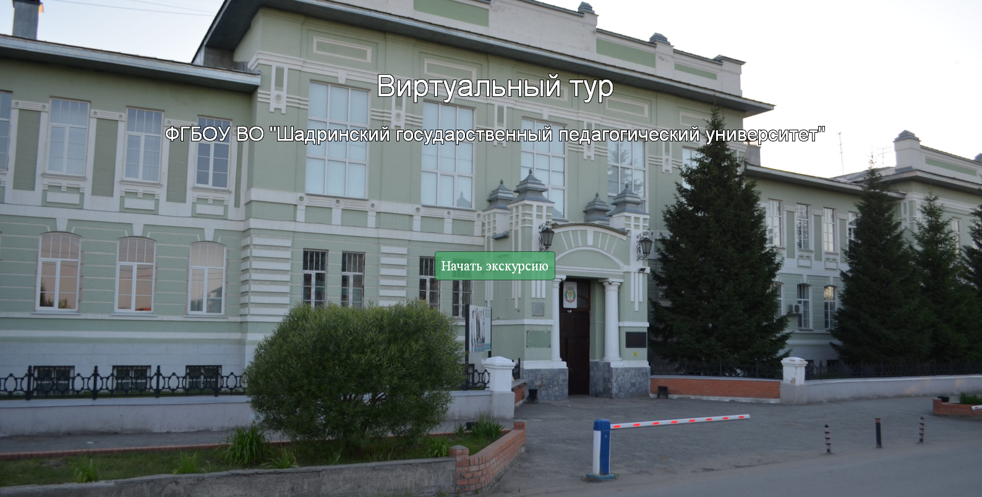
Официальный сайт вуза предоставляет возможность посетить Шадринский государственный педагогический университет в виртуальном туре.

Slide 6


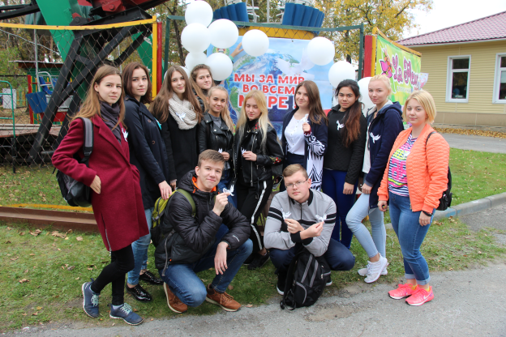
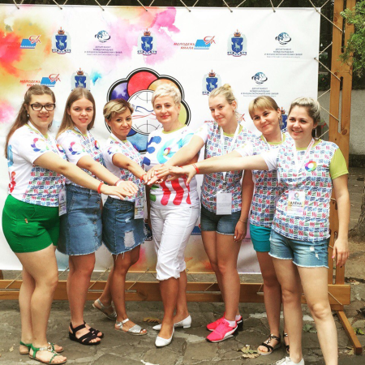
Пресс-служба ШГПУ
Обо всех предстоящих событиях можно узнать на нашем сайте в разделе Пресс-служба.
Только свежие новости из жизни вуза.

